Slide 1
Webrtc调研

Slide 2
WebRTC介绍
    WebRTC的介绍
    数据流传输的原理
    视频流传输demo实施
.
Notes:
Webrtc本质上就是封装了tcp或udp协议
信令服务器主要是沟通的作用

Slide 3
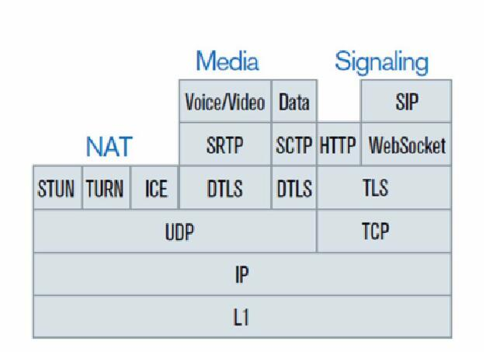
WebRTC的介绍
    WebRTC的概念：传输流的工具
.
Notes:
传统的UDP和TCP无法对流传输进行高效编程，往往受限于浏览器／设备等，即使UDP编程熟练，怎么连接对方浏览器呢，传输流并展现，难度较大
所以出现了流传输的需求，所以才有了webRTC。
TCP延迟太高，主要用来建立网络连接，WebRTC实际上就是包装后的UDP来传输流。
加密信道建立：TCP、DTLS；
音视频数据传输：RTP/SRTP、RTCP/SRTCP
自定义应用数据传输：SCTP
会话描述协议：SDP

Slide 4
WebRTC的介绍
    WebRTC的优点：包装易编码，建立P2P连接。
    思考：
    假设没有WebRTC，如何建立流传输？
      询问对方IP，TCP或UDP传输，缺点：编码复杂，可能失败。
      找第三方服务器，建立TCP连接，中转数据流，缺点：延时高。
    WebRTC的解决思路：综合两种办法
      与服务器建立TCP连接，确定对方IP（信令服务器发现对方）
      如果可以直接发数据，建立连接，P2P直接发送。
      如果不可以转发数据，那么就用中转方案。（穿透服务器转发）
.
Notes:
WebRTC可以传输流了，但是怎么更快地传输呢？
互联网本来就是P2P的，实际上UDP一样可以。只是UDP没有连接的概念，WebRTC相当于高层建立了连接的UDP。
减少传输距离 -> 1，物理上选择更近点路由器转发；2，减少转发的层级（P2P）；

Slide 5
WebRTC的介绍
NAT打洞（为什么有的数据不能直接P2P发送）
  NAT的类型
    全锥形（Full Cone）：找到IP就能发送数据（可能有个伪装的IP）
    受限锥形（Restricted Cone）：只有向这个IP发过消息，才能接收这个IP发过来的信息。
    端口受限锥形（Port Restricted Cone）：不仅IP，还要端口号匹配。
    对称性（Symmetric）：每个设备通信都有个不一样IP。
  对于NAT可以穿越的类型，用STUN定位ip+port，建立P2P传输。
  对于对称型这类不可穿越的，用TURN进行中继传输，分别与TURN建立P2P传输。（实际上就是云服务器做个第三方中继）
.
Notes:
参考播客
https://blog.csdn.net/eydwyz/article/details/87364157

Slide 6
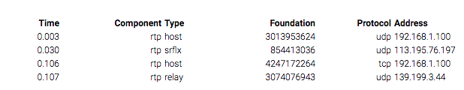
WebRTC的介绍
名词介绍
  Stun
    Session Traversal Utilities for NAT，NAT会话穿越应用程序客户端找出自己的公网地址，从而进行通信
  TURN
    Traversal Using Relays around NAT，如果终端在NAT之后， 那么在特定的情景下，有可能使得终端无法和其对等端（peer）进行直接的通信，这时就需要公网中继（对称型的nat）
  ICE
    一个融合了STUN和TURN策略的框架
  Candidate（在ICE里面的概念）
    候选人，对于每个主机，其拥有的中继／实际／反射ip+port实际上都可以作为别的主机连接它候选人
.
Notes:
实际地址就是内网ip，反射地址就是nat显示的地址，中继地址就是（turnserver）云服务器给的一个地址。
Ice的原理就是：先给实际地址发，不能发送，再给反射地址发，实在不行再用中继地址。
现在如何应用转发策略ice呢？直接下载一个coturn开源软件，配置好自己的ip以及云服务器的ip就可以转发了。

Slide 7
WebRTC的介绍
名词介绍
  穿透服务器（流媒体服务器）
    实施ICE框架，也就是安装coturn的云服务器。
    作用就是如果建立P2P连接失败，转发流数据
  信令服务器
    发现对方，建立一个通信的渠道，可以沟通简单信息。
    沟通下必要消息，比如自己的浏览器版本／安卓／IOS／候选人
    主要两个作用：转发SDP，转发候选人。
    独立的，可以和穿透服务器放一起，甚至可以人工完成。
  SDP（session description protocol）
    会话描述协议，里面有浏览器等信息
.
Notes:
注意点就是：穿透服务器可以找到各个候选人，但是实际要通过信令服务器进行沟通，告诉对方自己的候选人。
SDP就是沟通的一个封装，浏览器版本等等，放进SDP里面，直接通过信令服务器发送。

Slide 8
WebRTC的介绍
    WebRTC的功能
      实时传输音视频流
      传输自定义数据流
      native app和web的互操作
      web和web的互操作等等（包括远程桌面）
    WebRTC的重要类
      PeerConnectionFactory
      PeeConnection（PeerConnectionObserver）
      MediaStream（DataChannel）
      SdpObserver
.
Notes:
加密信道建立：UDP、DTLS；
音视频数据传输：RTP/SRTP、RTCP/SRTCP
自定义应用数据传输：SCTP
会话描述协议：SDP
其中peerConnection.observer观察者观察的是流，要在客户端注册，从而每次PeerConnection的动作，客户端都知道
SdpObserver主要监听Sdp的offer及ans事件，在PeerConnection注册。

Slide 9
WebRTC的介绍
API（以视频流为例）
  PeerConnectionFactory
    createPeerConnection(RTCConfiguration rtcConfig, MediaConstraints constraints, Observer observer)创建同级连接，传入参数包括RTC的服务器配置，媒体流限制，PeerConnection观察者
    createVideoSource(VideoCapture) 传入视频抓取器从而创建视频源
    createVideoTrack(id, VideoSource) 通过设置id以及传入视频源创建视频轨
  PeerConnection
    createOffer(SdpObserver var1, MediaConstraints var2),传入Sdp观察者及媒体限制从而创建Offer，回调SdpObserver的onCreateSuccess()
    createAnswer(SdpObserver var1, MediaConstraints var2),同上
    setLocalDescription(SdpObserver var1, SessionDescription var2) 传入Sdp观察者以及Sdp描述信息，从而设置本地的Sdp信息
    setRemoteDescription()同上
    addStream(MediaStream stream)，传入媒体流给同级连接，从而发送给同级，回调onAddStream(stream)传入的是对方的流，对于web是onTrack()方法
.
Notes:
Source -> addTrack() -> addStream -> PeerConnection
主要就是建立同级连接，然后交换必要信息sdp，ice候选人，然后就可以传输了。
注意的是，流加入addStream()在createOffer()之前。尤其web开发里面，如果在之后绑定不上去。。。

Slide 10
WebRTC的介绍
  MediaStream
    addTrack()添加轨
    Dispose()废弃流
  PeerConnection.Observer
    onSignalingChange(PeerConnection.SignalingState var)监听信令变化；
    onIceConnectionChange(PeerConnection.IceConnectionState var1)监听Ice连接的变化，每次要重连
    onIceCandidate(IceCandidate var1)收到ice候选的请求，发送候选人给信令服务器
    onRenegotiationNeeded()重新协商
    onAddStream(MediaStream var1)监听远程流
  SdpObserver
    onCreateSuccess(SessionDescription var1)监听创建offer或answer成功
.

Slide 11
数据流传输的原理
传输数据通道
  对于怎么视频音频流采用媒体通道(Media Channel)
  对于数据流采用数据通道(Data Channel)
怎么找到对方，并且发送给对方消息
穿透NAT，建立P2P连接---怎么找到唯一的标记地址.（穿透+信令）
通信协议／通道／编解码／格式不同
交换信令Session Description
webRTC的业务逻辑主要是交换表示层协议SDP，以及确定中继地址或者端地址。
.
Notes:
在找到对方之前，双方无法知道对方的ip+port，只能与第三方服务器建立连接，先了解对方在哪里。

Slide 12
数据流传输的原理
传输逻辑（以音视频流为例）
  发现对方
    双方连接一个第三方的服务器（信令服务器）
    建立一个同级连接peerConnection（非音视频数据传输可以创建数据通道）
    之后可以交换消息，特别包括信令，但也可以有其他信息。
  本地数据采集Stream
  了解自己代理地址，Ice根据穿透nat情况决定P2P还是turn转发
    Stun是一个发现公网地址的协议，如果可以进行P2P，由Stun进行告知。
    Turn是一个中转服务器，如果nat不可穿透，则设置中转节点，交互
    Ice是一个框架，综合了stun和turn的策略，而coturn是个开源项目，应用了ice框架。
  媒体协商，交换SDP，确认信息交互格式
  建立连接createOffer()/createAns()
  onAddStream()得到对方的数据流。(Web是onTrack()）
.
Notes:
端连接发现对方（信令服务器） -> 本地数据采集 -> 绑定公网的穿越服务器url（coturn模式，ice框架） -> 媒体协商(交换SDP,搜集candidates) -> 数据传输

Slide 13
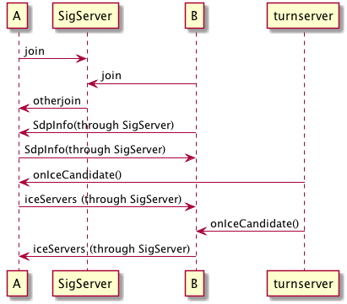
Demo的实施
安卓端一对一业务逻辑（简易版）
.
Notes:
详细版见文件夹

Slide 14
Demo的实施
2. 搭建云端环境
    穿透服务器coturn：
      下载libevent-2.0（brew install libevent-2.0)并make & make install编译
      下载编译安装coturn（实施ice框架的开源软件）
        git clone https://github.com/coturn/coturn并且make & make install编译
      Which turnserver查看安装成功与否，不成功继续上述步骤
      配置文件/usr/local/etc/turnserver.conf（如果没配置上，则进入相应coturn目录下etc/turnserver.conf）配置文件加入
        cli-password=qwertyrelay-device=eth0
        listening-ip=172.16.0.10 #（内网ip）
        listening-port=3478
        external-ip=139.199.3.44 #（外网ip）
        relay-ip=172.16.0.10
        relay-threads=50
        lt-cred-mech
        cert=/etc/turn_server_cert.pem
        pkey=/etc/turn_server_pkey.pem
        user=hjm:123456
        Realm=123.com（这个很可能无法直接访问，但是最好配上）
.
Notes:
libeent是异步事件处理包，c++的。
1.Coturn安装编译
https://www.jianshu.com/p/915eab39476d
https://www.cnblogs.com/idignew/p/7440048.html
https://blog.csdn.net/qq_37960324/article/details/93589049
https://superuser.com/questions/1059499/error-openssl-crypto-development-libraries-are-not-installed-properly-in-requir
2.Turnserver启动：不应该有其他turnserver在运行

Slide 15
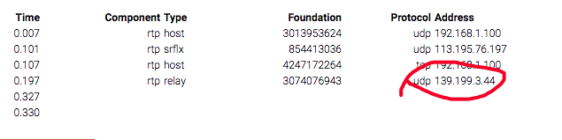
Demo的实施
2. 搭建云端环境
    穿透服务器coturn：参考博客
      运行turnserver
      检测：
      https://webrtc.github.io/samples/src/content/peerconnection/trickle-ice/
      如果relay中继节点的ip地址是云服务器的公网地址，则表示coturn已经启动。
.

Slide 16



Demo的实施
2. 搭建云端环境
    信令服务器编写及部署（采用nodejs，及socket.io2.3.0）
      监听端口
      接收端的房间加入请求
      回复端的加入
.
Notes:
1.本demo采用socketio的2.3.0版本，而安卓端配置1.3.9版本。(npm install socket.io@2.3.0)
2.Webrtc的安卓端没有api
3.对于web，新版本端浏览器无法用http调用媒体，必须用https，故后台需要nginx或apache代理，但是android端当前不需要。

Slide 17
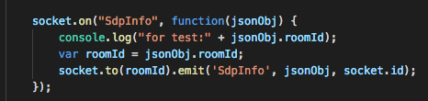

Demo的实施
2. 搭建云端环境
    信令服务器编码及部署（采用nodejs）
      转发sdp
      转发ice
.

Slide 18
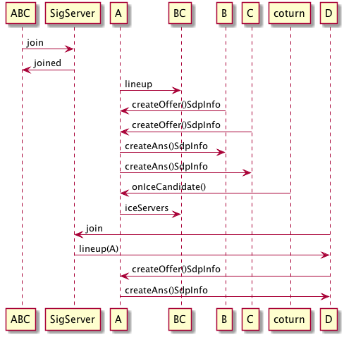
Demo的实施
3. 安卓端一对多业务逻辑（简易版）
.
Notes:
详细版见文件夹

Slide 19
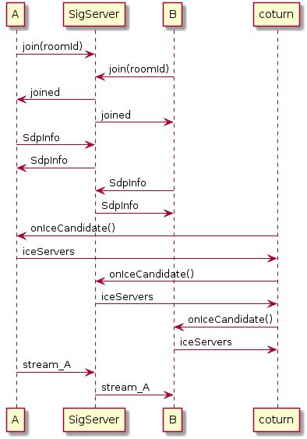
Demo的实施
4. 安卓端多对多业务逻辑（Router）
实际上就是两个一对多，安卓分别与web建立p2p连接，对于web连上n个android，只是由于web端需要nginx代理https（新版浏览器需要https或localhost才能传播）
.
Notes:
详细版见文件夹
对于web端，理论上来说呢，不是https就没法调用摄像头，不是wss就没办法传输数据，这是浏览器内核规定的。所以web端需要apache或者nginx配置代理

Slide 20
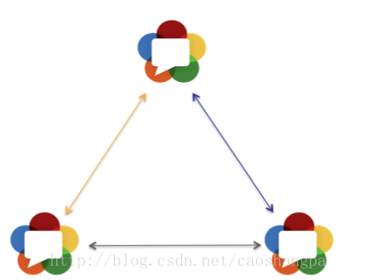
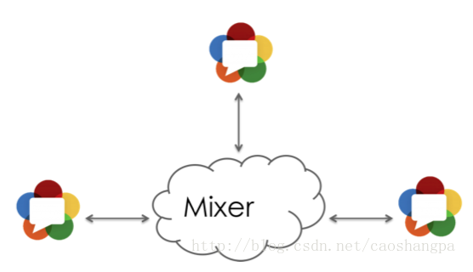
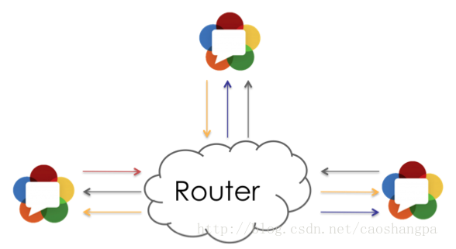
Demo的实施
4. 安卓端多对多业务逻辑（简易版）
  Mesh
  Mixer（MCU方案类似）
    代表框架：Licode，部署难度大，如果用docker部署，有性能损失
  Router （SFU方案类似，信令服务器只负责转发）
    Janus框架，代码用c实现的，编码较复杂，未使用异步事件io处理。
  混合型（MCU／SFU）：
  Medooze：整体性能不错，但是实际有延时，业务逻辑实现较复杂。
  MediaSoup：性能较高，类似Medooze，业务逻辑实现较复杂
.
Notes:
详细版见文件夹
实际上直接有现成的框架
MCU节省了带宽，但是灵活性差，进行了混合，CPU等硬件消耗严重
SFU，相对MCU传输数据较多，带宽较高，可以优化（采用较多）

Slide 21
Demo的实施
5. 更多的优化
  流的相关操作ffmpeg（MCU架构）
  Mediasoup等框架（SFU架构）
  如果在同区域内用WebRTC：采用类似DNS服务器的方式就近搭建穿透服务器（流媒体服务器）
.

Slide 22
Demo的实施
6. 踩坑记录
  多对多demo，SFU框架对流的保存等操作困难，后改用Mesh方法。
  对于浏览器，不是https就没发调用摄像头，不是wss就没办法传输数据，需要借助nginx代理或者websocket封装。
  防止双次连接：采用mesh架构情况下，后台的会话信息（SdpInfo）最好直接采用针对socket.id进行分发。如果采用房间群发，如socket.to(room).emit()，在多对多情况下容易双次连接，崩溃。
  播放本地视频，视频渲染实例化必须得在PeerConnectionFactory创建之后，否则崩溃。
.

Slide 23

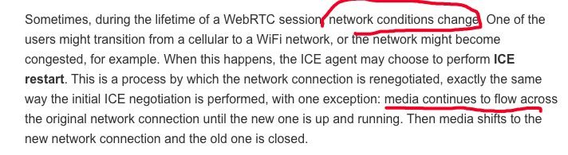
Demo的实施
6. 踩坑记录
  切换网络继续通信（未实施）切换网络继续通信。官网上说首先要端支持，然后，设置配置setConfiguration就好了，createOffer()指定重新分配，重新配置后，重启ice，引发iceservers重新分配。
.
Notes:
Scp到云出现权限问题
https://www.jianshu.com/p/bdc9d76da3f1

Slide 24
Demo的实施
6. 踩坑记录
  Js的bug大多和版本有关，更新node到10.0以上
.
Notes:
Js版本升级
https://www.jianshu.com/p/90155cf31425
https://www.cnblogs.com/telwanggs/p/10974941.html
https://www.jianshu.com/p/71c82fc63522
https://www.jianshu.com/p/2da3e3c6b8ac

Slide 25
WebRTC
    Q&A
.

